Slide 1
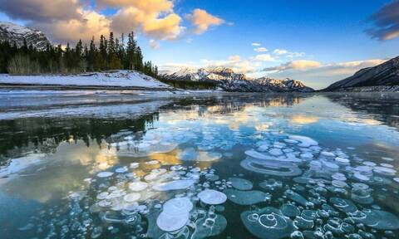
Καιρικά φαινόμενα

Slide 2
Τα ακραία καιρικά φαινόμενα δεν είναι τυχαία
Όλοι έχουμε συνηθίσει όλο και περισσότερο να αναφέρονται ακραίες καιρικές συνθήκες τα τελευταία χρόνια. Αλλά αυτή η καλοκαιρινή σειρά δραματικών καιρικών φαινομένων είναι σημαντική: όχι μόνο δείχνει τι μπορεί να κάνει η υπερθέρμανση, αλλά και το πιθανό πρόβλημα μεγάλης κλίμακας που κρύβει η διαταραχή των ανέμων του πλανήτη και των ωκεάνιων ρευμάτων».
Μόνο τους τελευταίους μήνες, παρατηρήσαμε υπερβολική ζέστη στη Δυτική Ευρώπη, τον Καναδά, την Αλάσκα, τις δυτικές Ηνωμένες Πολιτείες, το Τέξας, την Ιαπωνία και την Αλγερία, οι οποίες έθεσαν ένα νέο ρεκόρ θερμοκρασίας για την Αφρική.

Slide 3
Ελλάδα, Σκανδιναβία, Σιβηρία υπέφεραν από ξηρασία και πυρκαγιές
Η Ελλάδα, η Σκανδιναβία, η Καλιφόρνια και η Σιβηρία υπέφεραν από ξηρασία και πυρκαγιές, ενώ η Ιαπωνία, οι ΗΠΑ, η Ευρώπη και η Ινδία χτυπήθηκαν με καταστροφικές πλημμύρες. Ότι η υπερθέρμανση του πλανήτη οδηγεί σε περισσότερες ακραίες θερμοκρασίες και αυτό έχει επιβεβαιωθεί πλέον από την παγκόσμια ανάλυση δεδομένων. Βλέπουμε πέντε φορές περισσότερες μηνιαίες αναφορές για υψηλές θερμοκρασίες - όπως ο "πιο ζεστός Ιούλιος στην ιστορία στην Καλιφόρνια" .

Slide 4
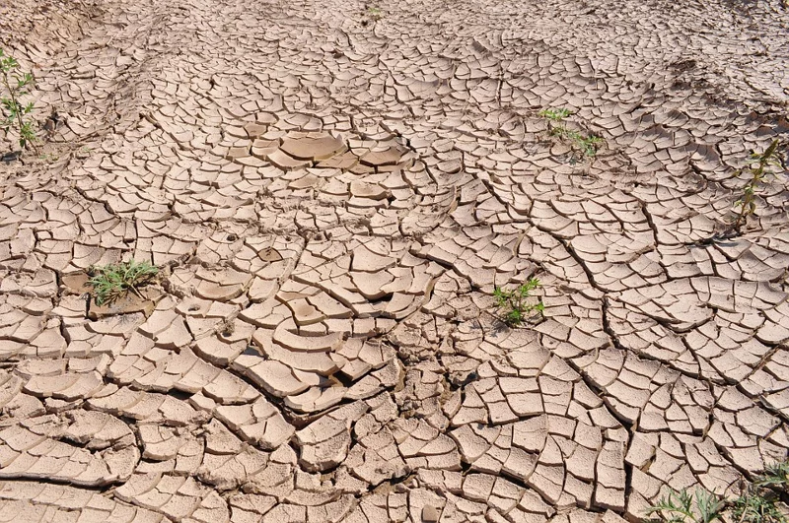
Ως μέρος αυτού του μοντέλου, μπορούμε να αναμένουμε περισσότερες υψηλές θερμοκρασίες που θα αποξηράνουν τα εδάφη και θα προκαλέσουν περισσότερη ξηρασία και πυρκαγιές. Περιμένουμε επίσης να δούμε πιο ακραία φαινόμενα βροχής, δεδομένου ότι μια πιο ζεστή ατμόσφαιρα μπορεί στη συνέχεια να απελευθερώσει περισσότερη υγρασία.

Slide 5
Η δυναμική του καιρού αλλάζει
Μια συνολική αύξηση των βροχοπτώσεων έχει επίσης τεκμηριωθεί στα δεδομένα των μετεωρολογικών σταθμών. Αλλά υπάρχει κάτι πιο ενδιαφέρον που συμβαίνει και εδώ: Υπάρχουν όλο και περισσότερες ενδείξεις ότι η δυναμική του καιρού αλλάζει.
Στην πατρίδα μου στο Πότσνταμ, κοντά στο Βερολίνο - που διαθέτει έναν υψηλής ποιότητας μετεωρολογικό σταθμό με αδιάκοπα δεδομένα από το 1893, ο περασμένος Απρίλιος ήταν ο θερμότερος Απρίλιος από τότε που άρχισαν οι μετρήσεις και ο Μάιος ήταν ο θερμότερος Μάιος. Αν και ο Ιούνιος και ο Ιούλιος δεν έθεσαν νέα ρεκόρ - αυτά καταγράφηκαν το 2003 και το 2006 - ήταν επίσης πολύ ζεστοί μήνες.

Slide 6
Σταθερή αύξηση της θερμοκρασίας από το 1980
Βλέπουμε μια σταθερή αύξηση της θερμοκρασίας κατά 2 βαθμούς Κελσίου στην ομαλή καμπύλη κλίματος από το 1980, παράλληλα με την υπερθέρμανση του πλανήτη, αλλά δύο φορές πιο γρήγορα. Αυτό είναι χαρακτηριστικό των ηπειρωτικών περιοχών. Οι ωκεάνιες περιοχές ζεσταίνονται λιγότερο λόγω της αποθήκευσης και εξάτμισης της θερμότητας.
Βλέπουμε επίσης ότι το 2018 καταγράφηκαν θερμοκρασίες κατά 4,3 βαθμούς πάνω από τη μέση τιμή των τελευταίων 30 ετών κατά τα οποία μετρήθηκαν τα δεδομένα και σχεδόν 2 βαθμούς πάνω από την ομαλότερη καμπύλη του κλίματος. Αυτό είναι μακράν η μεγαλύτερη απόκλιση σε σχέση με την καμπύλη του κλίματος.
Ένας αφελής τρόπος για να εκτιμηθεί η συμβολή της κλιματικής αλλαγής στις υψηλές θερμοκρασίες θα ήταν κάτι τέτοιο: Η εξομαλυνθείσα καμπύλη δείχνει την επίδραση της υπερθέρμανσης του πλανήτη και η διασπορά των γκρίζων ράβδων γύρω από αυτή την καμπύλη είναι οι τυχαίες μεταβολές του καιρού. Ως εκ τούτου, λίγο περισσότερο από το ήμισυ των 4,3 βαθμών θα οφείλονταν στην υπερθέρμανση του πλανήτη, τα υπόλοιπα σε καιρικές συνθήκες

Slide 7
Ο καιρός δεν είναι απλώς... τυχαίος
​
Αυτό δεν είναι μια κακή πρώτη εκτίμηση, αλλά πιθανότατα υποτιμά τη συμβολή της κλιματικής αλλαγής. Υπάρχουν όλο και περισσότερες ενδείξεις ότι ο «καιρός» δεν είναι απλώς τυχαίος αλλά έχει ήδη μεταβληθεί από την κλιματική αλλαγή. Αυτό είναι επί του παρόντος ένα από τα πιο καυτά θέματα στην έρευνα για το κλίμα. Η βασική ιδέα είναι ότι η ζώνη υψηλών ανέμων γύρω από το Βόρειο Ημισφαίριο που επηρεάζει σημαντικά τον καιρό μας στα μεσαία γεωγραφικά πλάτη - αλλάζει.

Slide 8
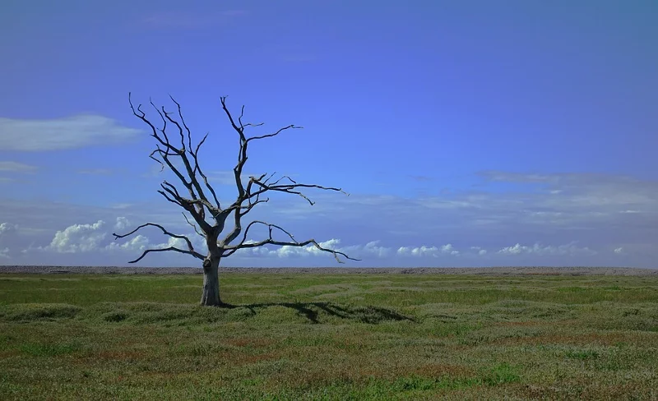
Οι ερευνητές έδειξαν το 2015 ότι τα αέρια ρεύματα έχουν ουσιαστικά επιβραδυνθεί σημαντικά τις τελευταίες δεκαετίες . Η αιτία είναι πιθανώς η ισχυρή αύξηση της θερμοκρασίας της Αρκτικής, καθώς τα αέρια ρεύματα οδηγούνται από την αντίθεση θερμοκρασίας μεταξύ των τροπικών περιοχών και της Αρκτικής. Επειδή αυτή η διαφορά θερμοκρασίας γίνεται όλο και μικρότερη, τα αέρια ρεύματα εξασθενούν και γίνονται λιγότερο σταθερά.
Η ασθενέστερη κυκλοφορία των αερίων ρευμάτων το καλοκαίρι σημαίνει λιγότερες αλλαγές του καιρού. Αλλά η ατμόσφαιρα δεν είναι ο μόνος παράγοντας που μπορεί να αλλάξει τη δυναμική του καιρού. Η κυκλοφορία ρευμάτων των ωκεανών μπορεί επίσης να έχει διαδραματίσει κάποιο ρόλο, ιδίως στο Σύστημα του Gulf Stream.

Slide 9
Να είμαστε προετοιμασμένοι για δυσάρεστες εκπλήξεις
Η πραγματικότητα της υπερθέρμανσης του πλανήτη πλησιάζει πολύ γρήγορα και δεν αποτελεί πλέον ζήτημα για τις μελλοντικές γενιές. Η αλλαγή του κλίματος δεν σημαίνει μόνο ότι τα πάντα θερμαίνονται σταδιακά: Αλλάζει επίσης τις κυριότερες αέριες κυκλοφορίες της ατμόσφαιρας και τα ρεύματα των ωκεανών μας.
Αυτό κάνει τον καιρό όλο και πιο περίεργο και απρόβλεπτο. Η πραγματικότητα της υπερθέρμανσης του πλανήτη πλησιάζει γρήγορα και δεν αποτελεί πλέον ζήτημα για τις μελλοντικές γενιές. Θα πρέπει να προετοιμαστούμε για πιο δυσάρεστες εκπλήξεις τα επόμενα χρόνια και πρέπει να μειώσουμε επειγόντως τις εκπομπές για να αποφύγουμε την περαιτέρω αποσταθεροποίηση του κλιματικού μας συστήματος».

